Slide 1
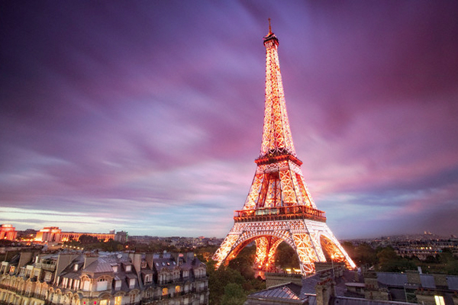

ЦЕНТРАЛЬНОУКРАЇНСЬКИЙ ДЕРЖАВНИЙ
ПЕДАГОГІЧНИЙ УНІВЕРСИТЕТ ІМЕНІ ВОЛОДИМИРА
ВИННИЧЕНКА
ПРЕЗЕНТАЦЯ
з історії зарубіжної педагогіки
На тему: «Погляди французьких філософів- просвітителів на виховання жінки»
Підготувала
Студентка групи ПСО17Б
Факультету педагогіки та психології
Бузько Олена

Slide 2
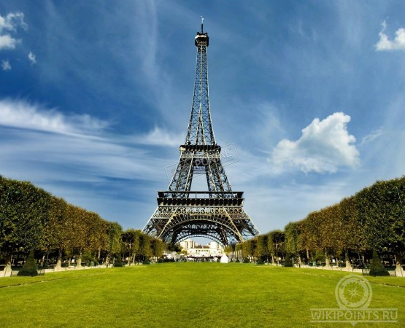

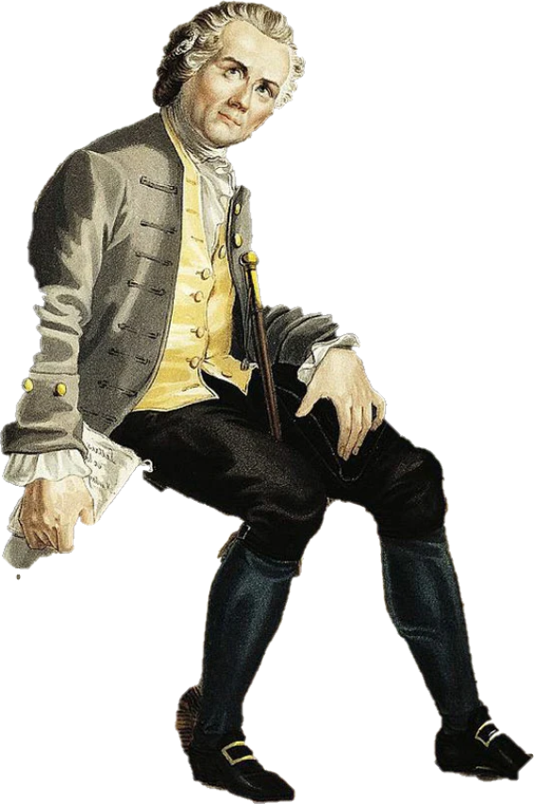
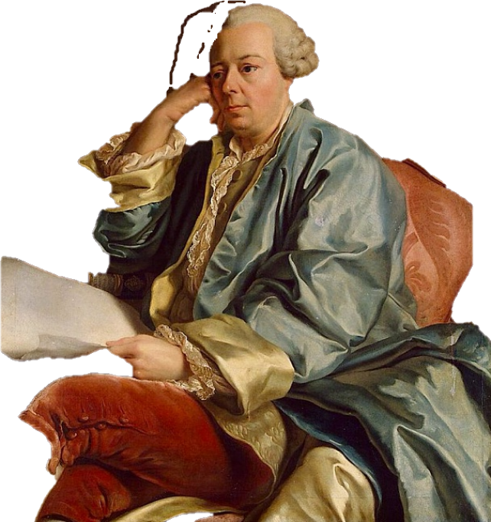
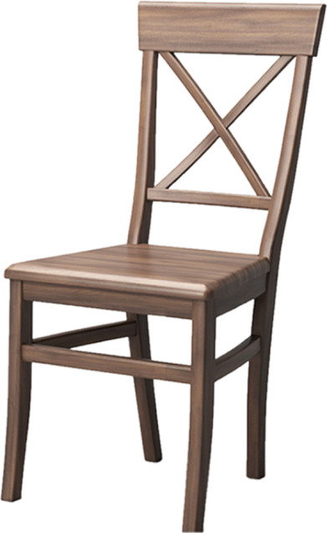
Доброго дня , пане Гельвецій.
Жан- Жак Руссо! Радий вас бачити !

Slide 3
Думаю про виховання жінок.
Про що ви так задумалися?

Slide 4
Що ж тут думати. Я вважаю, Жінки повинні отримувати освіту нарівні з чоловіками.
Не зовсім погоджуюся з вами .

Slide 5

Соціальне призначення жінки полягає в тому, щоб бути матір’ю, вести домашнє господарство, створювати сімейний затишок…
Що ж ви думаєте ?

Slide 6

…до того ж розумовими здібностями жінка поступається чоловікові, а тому природне виховання дівчини повинно докорінним чином відрізнятися від виховання юнаків.

Slide 7
І як на вашу думку необхідно виховувати жінку ?

Slide 8
У дівчини потрібно виховувати слухняність і покірність, готовність засвоїти чужі погляди, навіть якщо вони не співпадають з власними.

Slide 9
Жінки і чоловіки хоч і відрізняються один від одного своєю організацією, але це не означає, що ця відмінність є причиною більш низького розумового рівня жінок.

Slide 10
Я вважаю, що звертати увагу обхідно на фізичне виховання жінок. Щоб жінка могла народити фізично здорових дітей, щоб вона набула природної краси і грації.

Slide 11
Серйозні розумові заняття їй ні до чого, а корисні лише ті, які сприяють розвиткові не розуму, а почуттів.

Slide 12
Зараз можна спостерігати відсталость жінок у тому суспільному становищі, яке вони займають. Однак змінити становище жінки може правильне і добре організоване виховання.

Slide 13
Мої погляди на призначення жінки в суспільстві і на її виховання досить консервативні.Я не вважаю, що жінка має бути самостійною.

Slide 14
Всяка дівчина повинна дотримуватися релігії своєї матері, а потім - релігії свого чоловіка. То ж де ви бачите самостійність жінки ? Невже вона зможе змінитися?

Slide 15
Так ,може змінитися, якщо буде відповідне виховання.

Slide 16
"Де до освіти жінок ставляться легковажно, вважаючи, що призначення жінки бути тільки втіхою для чоловіка, там у спілкуванні з жінками чоловіки змушені спрощувати свої думки до рівня пустої балаканини, що, врешті-решт, веде до знищення культури й самого суспільства".

